Slide 1
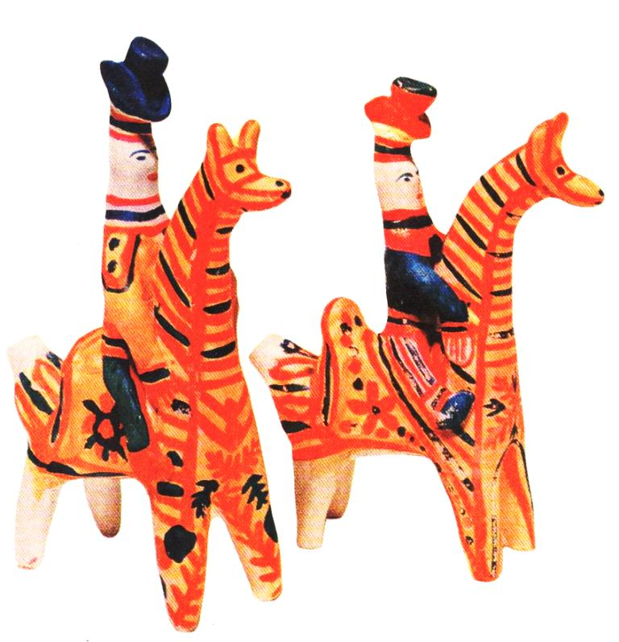
Виртуальная экскурсия
для детей среднего и старшего дошкольного возраста
Филимоновские игрушки
Павлючик М.В.
педагог дополнительного образования
НРМ ДОБУ «ЦРР – д/с «Родничок»
г.п. Пойковский
2015 г.

Slide 2
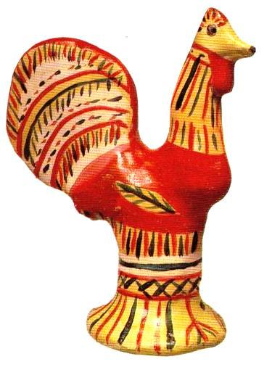
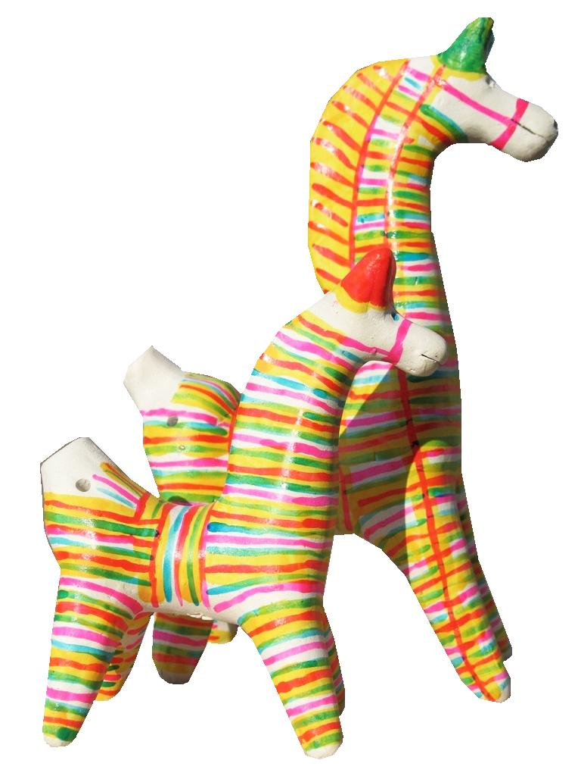
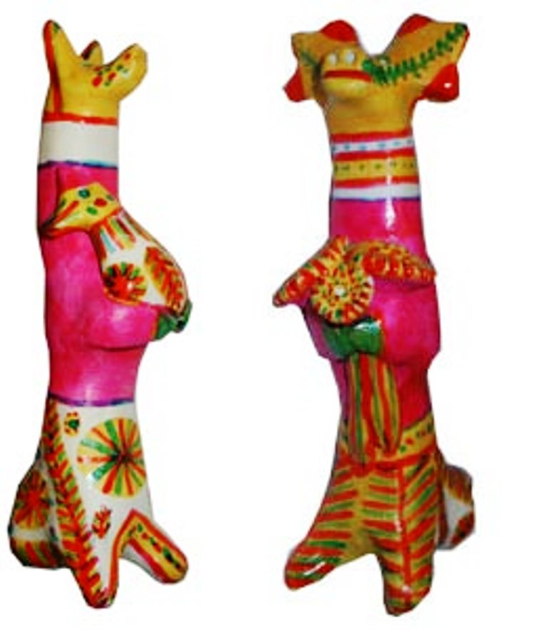
Ты откуда пришла к нам такая?
Вся простая без хитрых затей.
С длинной шеей и расписная,
Для игры и забавы детей

Slide 3
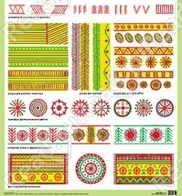
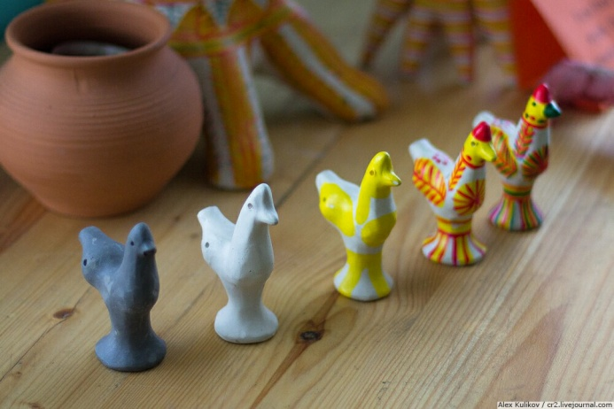
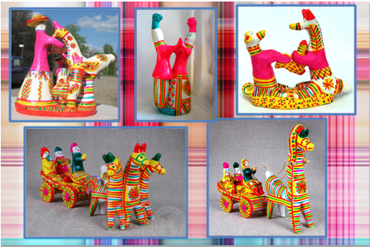
Маршрут экскурсии
Пояснительная записка
Для выбора маршрута щелкните по картинке
Элементы
росписи
Технология изготовления
История промысла
Дидактическая игра
«МАГАЗИН ИГРУШЕК»
Галерея

Slide 4
В самом сердце России, недалеко от старинного города Одоева, Тульской области, на высоком берегу реки Уны стоит деревня Филимоново.

Slide 5
Говорят, что еще во времена Ивана Грозного прибыл в эти места гончар Филимон. Он обнаружил залежи отличной глины и начал лепить из нее горшки. Место, где он поселился так и прозвали Филимоново.

Slide 6
Люди к глине этой относились совсем не приветливо, ведь из-за нее, черной, урожая не было никогда богатого. Жили из-за бесполезной земли впроголодь. Только и была утехой да спасительницей река Унь, полная рыбки некрупной, но сытной.

Slide 7
Ловко получалось у Филимона это до сих пор не ведомое дело, лепить посуду да игрушки. Местные жители диву давались, как он смог приспособить ни кому не нужную глину.

Slide 8
Понравилось Филимону это выгодное предприятие, отбою от покупателей не было. А как-то раз он дырочку в игрушке проковырял, чтоб свистела. Звонкая свистулька еще больше детям и взрослым на ярмарке понравилась. И стал Филимон свистульки мастерить, и детвора к нему учиться прибегала, уж больно дело это интересное.

Slide 9
Взрослые прониклись к мастеру уважением и тоже стали лепить, к Филимону за советом ходить.

Slide 10
Научились игрушки да посуду лепить в деревне все, от мала до велика, всем полюбилось это занятие.

Slide 11
С тех пор запела, заиграла мягкая глина под руками мастеров. Гончарили мужчины, а женщины и дети лепили звонкие свистульки.
МАРШРУТ

Slide 12
Технология изготовления
Лепят филимоновскую игрушку из черной глины. Глина эта жирная тягучая, поэтому всю игрушку из одного куска вылепливают, вытягивая все ее части. Затем игрушки сушат в теплом, но темном помещении.

Slide 13
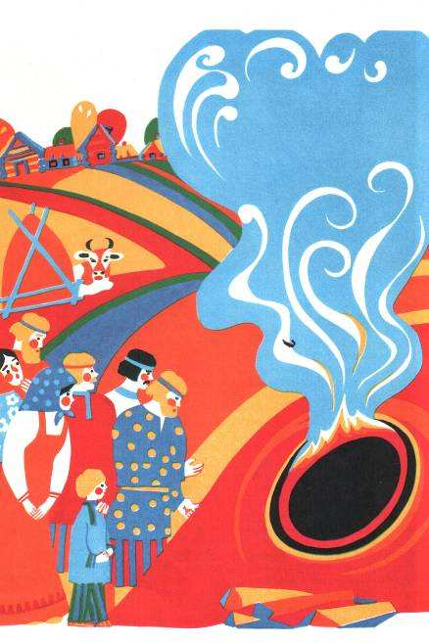
Технология изготовления
В старину в течение всего года люди занимались изготовлением глиняных предметов, а затем, в один из весенних дней, в центре большого поля перед началом его обработки проводили большой праздник. Он заключался в том, чтобы обжечь все глиняные изделия, а после праздника отнести их на рынок для продажи.
Для начала выкапывали большую яму в центре поля, которую обкладывали кирпичами, делая кирпичные подставки (полочки) под посуду и игрушки (такая необыкновенная печь называлась горном), а затем поджигали солому, которую выкладывали на посуду. После того, как солома сгорала, ждали, пока глина остынет, и после забирали каждый свое, теперь уже белое, изделие домой.

Slide 14
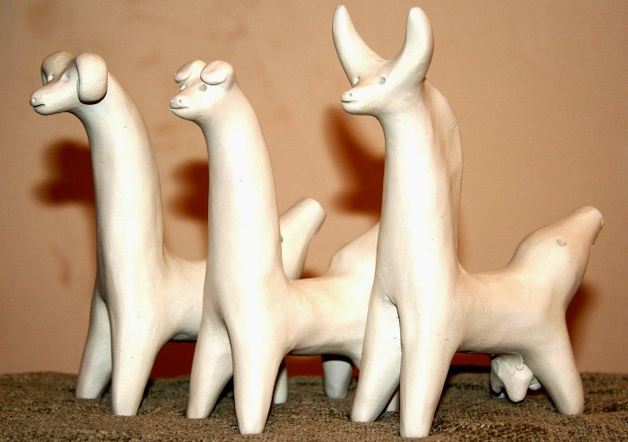
Технология изготовления
После обжига игрушки становятся белоснежными. Вот такая удивительная она, глина филимоновская – от жара из черной в белую превращается!

Slide 15
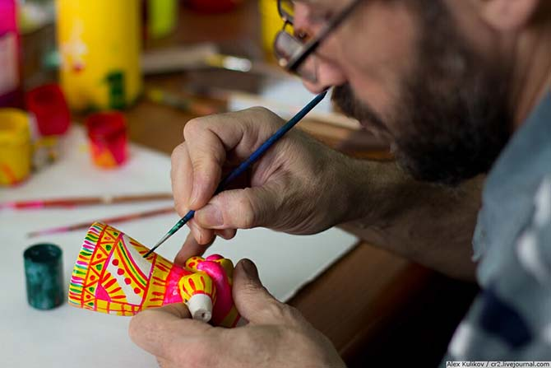
Технология изготовления
В старину мастера расписывали игрушки куриными и утиными перышками, а теперь – тонкими кисточками. Красок всего три: желтая, красная (ярко розовая) и синяя. Но мастера варьируют цвет. Ложится синий мазок на желтый – получается зеленый, красный на желтый - дает оранжевый, синий на красный - фиолетовый.

Slide 16
Технология изготовления
Роспись строится по традиционной схеме: сначала накладывают желтые полосы и пятна; потом их обводят красным; затем зеленым, синим, иногда фиолетовым.

Slide 17
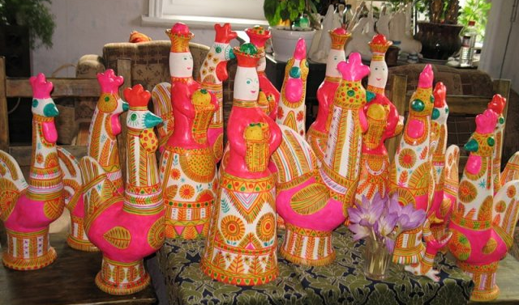
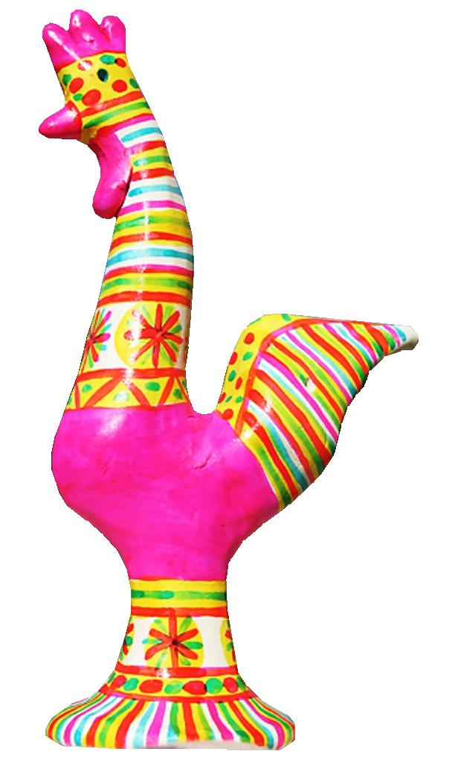
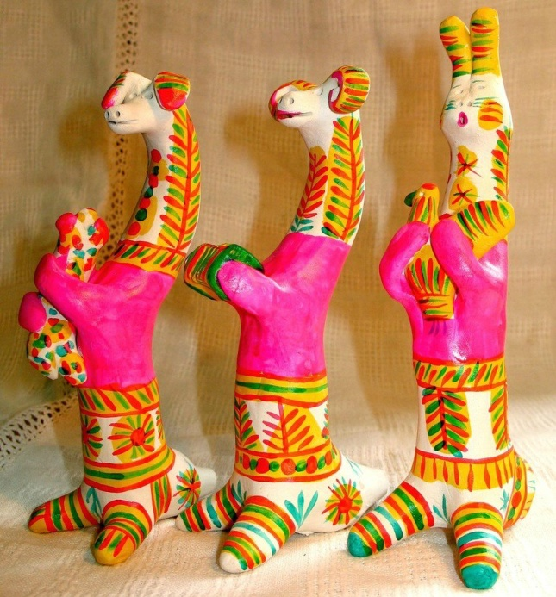
Технология изготовления
Свистульки
Мастер глину замесил И игрушек налепил, После высушил, и в печь – Добела их все обжечь.
А потом он краски взял И игрушки расписал. Вот они какие в ряд Разноцветные стоят:
Цвет малиновый и синий, Жёлтый – яркий и красивый. Зайцы, птички, петушки – Музыкальные свистки,
По-народному – свистульки, Лепят в области их Тульской И свистульки, спору нет, Покорили целый свет!
МАРШРУТ
Нина Агошкова

Slide 18
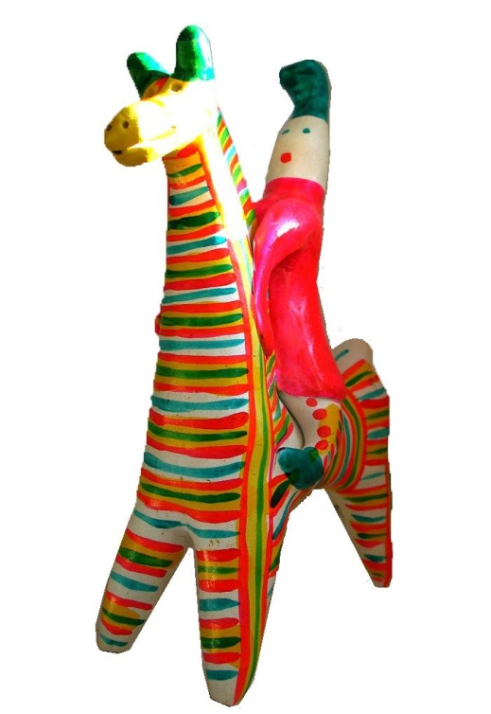
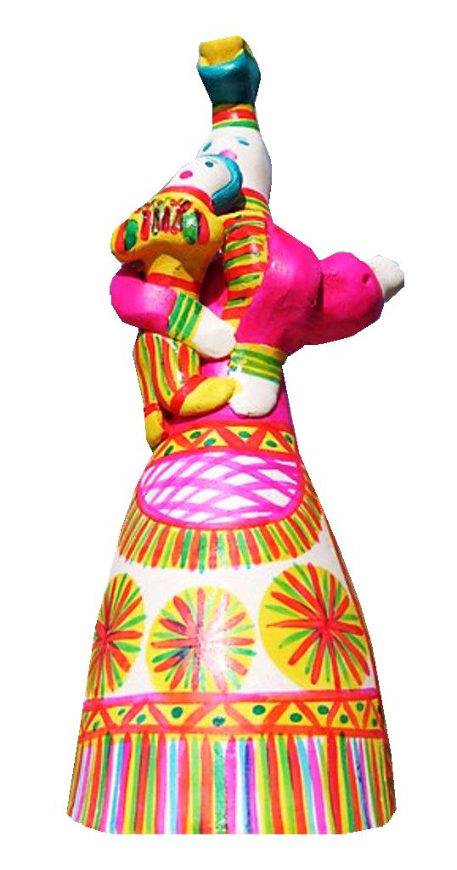
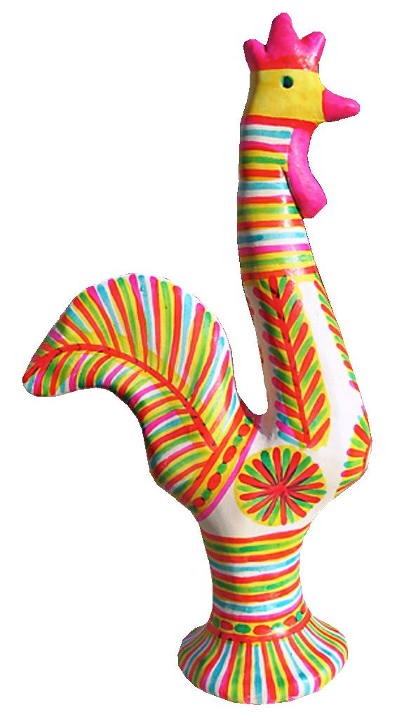
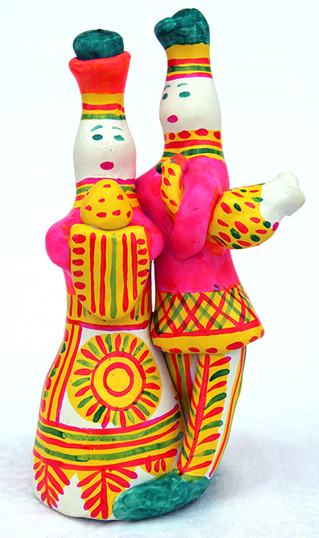
Элементы росписи

Slide 19
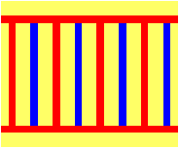
Элементы росписи

Slide 20
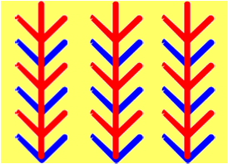
Элементы росписи

Slide 21
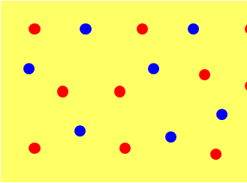
Элементы росписи

Slide 22
Элементы росписи

Slide 23
Элементы росписи

Slide 24
Элементы росписи
Филимоновские узоры напоминают о связях человека и природы. Елочки, кружочки, солнышки, что используют мастера – это очень древние обрядовые знаки. По старинному поверью символы в узорах несли духовную силу, способную заклинать любое зло и несправедливость стихийных сил природы. Эти символические знаки, пришедшие к нам из древних обрядовых праздников, – с магической символикой.

Slide 25
Элементы росписи
Солнце
Вода
Земля
Плодородие
МАРШРУТ

Slide 26
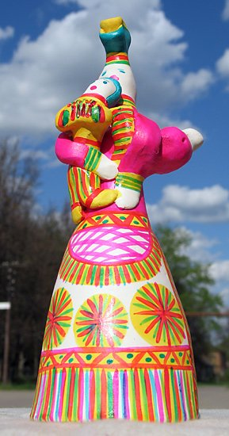
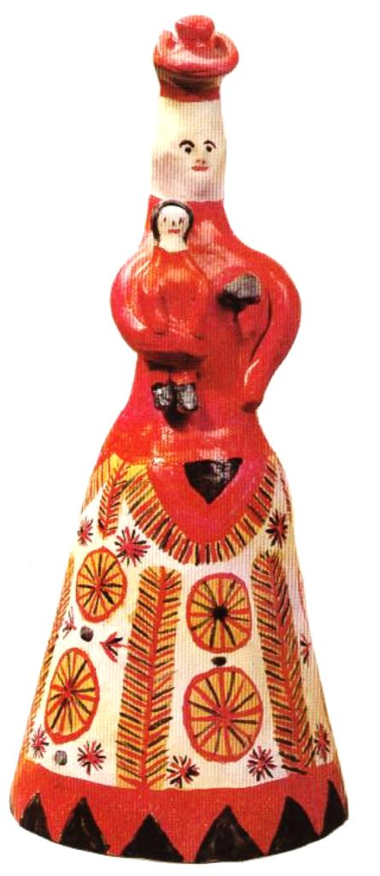
«Барынька».
Женская глиняная фигурка. Этот образ - продолжение рода всего живого.

Slide 27
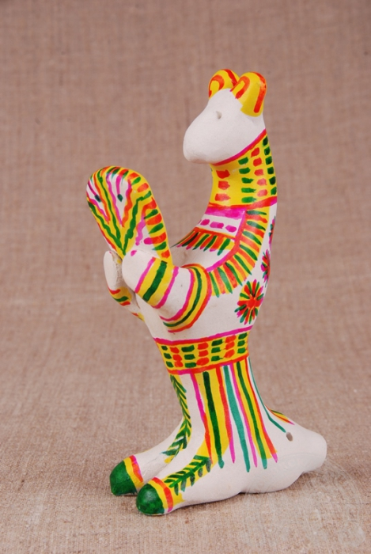
«Медведь с зеркалом». Одна из традиционных фигурок данного промысла. Медведь по поверьям символизировал силу, мудрость, доброту, покровительство слабым. Это символ могущества. Медведь предвещает пробуждение природы.

Slide 28
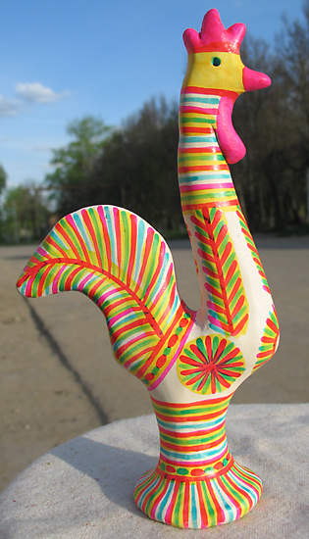
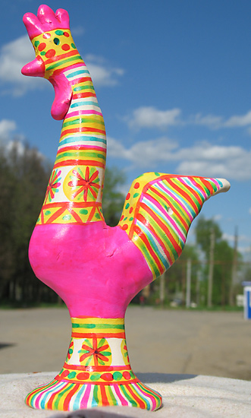
Петушки - излюбленные свистульки у мастериц. Для древних славян образ Птицы всегда символизировал весну. Птицы – знаки воскресения природы, пробуждения земли, рассвета, хорошего урожая, счастливой семьи.

Slide 29
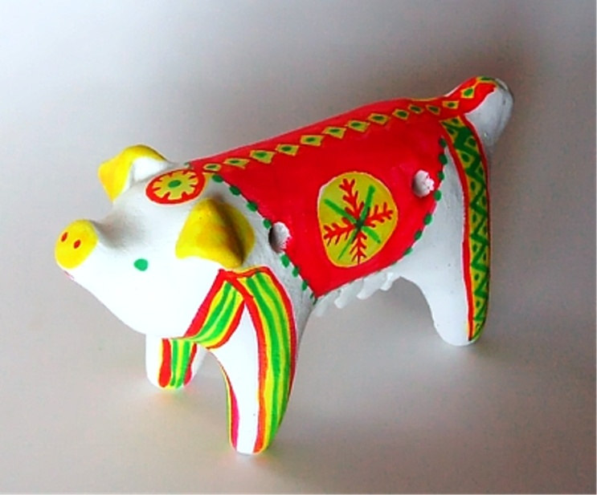
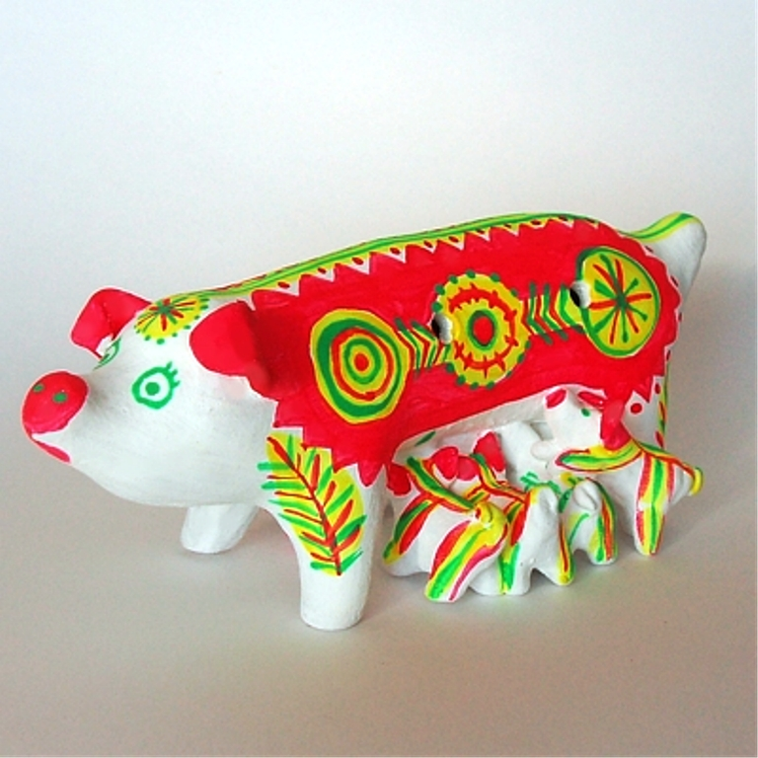
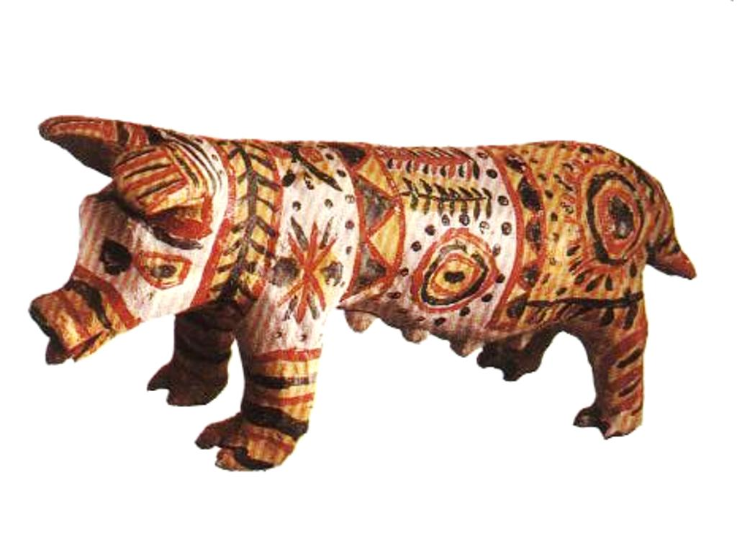
«Свинья с поросятами».
Свинья - это символ удовольствия и материального благосостояния. Свинка с поросятами, выполненная в виде свирели обязательно принесет удачу в дом.

Slide 30
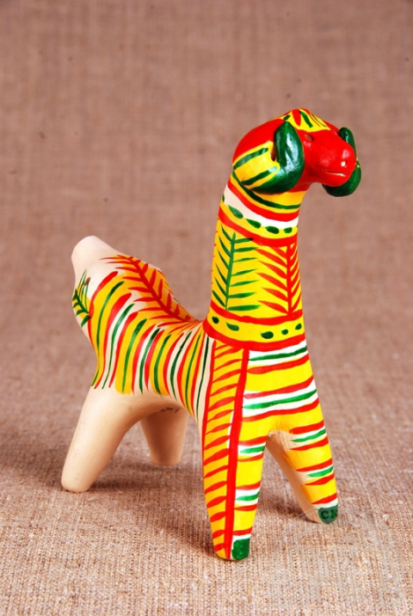
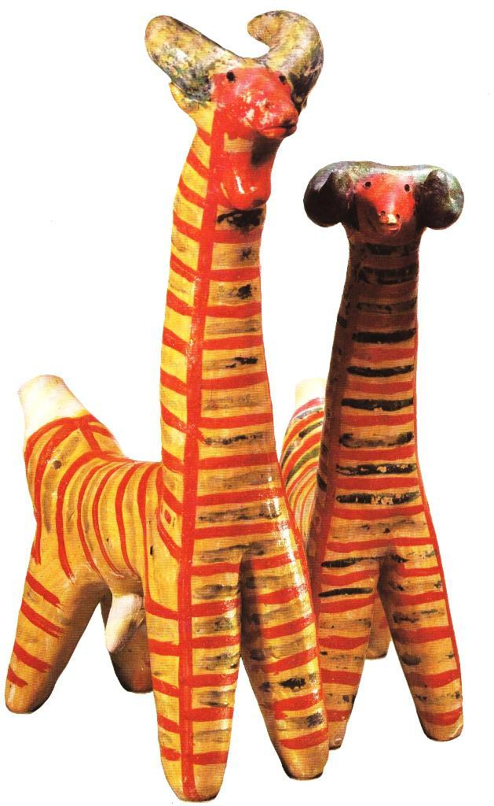
«Баран». Яркая и оригинальная фигурка, украшенная традиционным орнаментом промысла – полосочками. Растительный узор в виде елочки является символом плодородия.

Slide 31
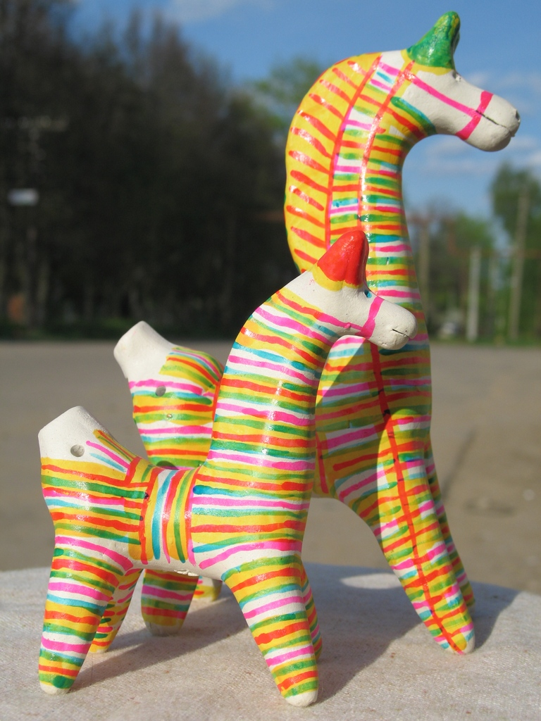
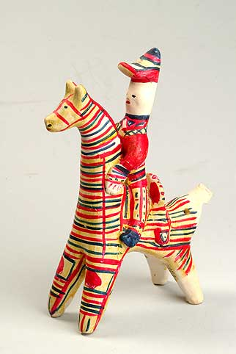
Конь – слуга Солнца. Он символизировал как солнце, так и воду. Древние славяне считали, что впряженный конь возил по небу бога-солнца и приносил людям его благодать и защиту.

Slide 32
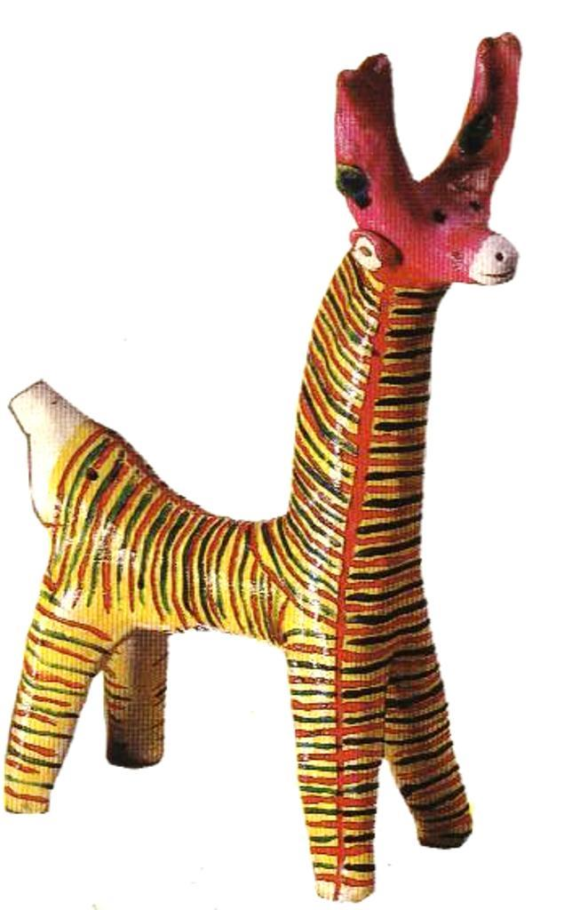
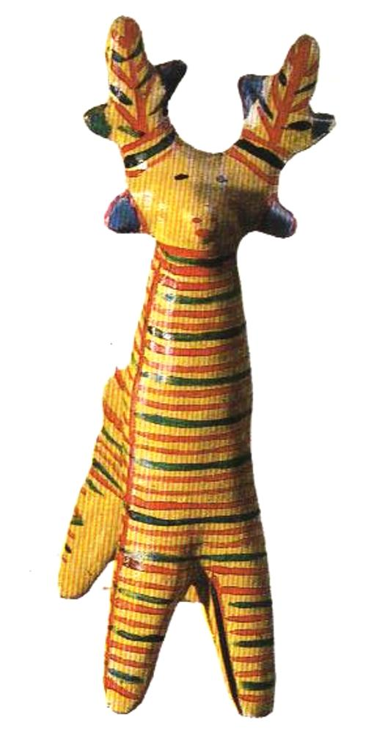
Олень – символ удачного и счастливого брака, тепла и плодородия.

Slide 33
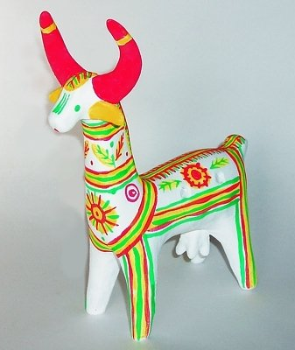
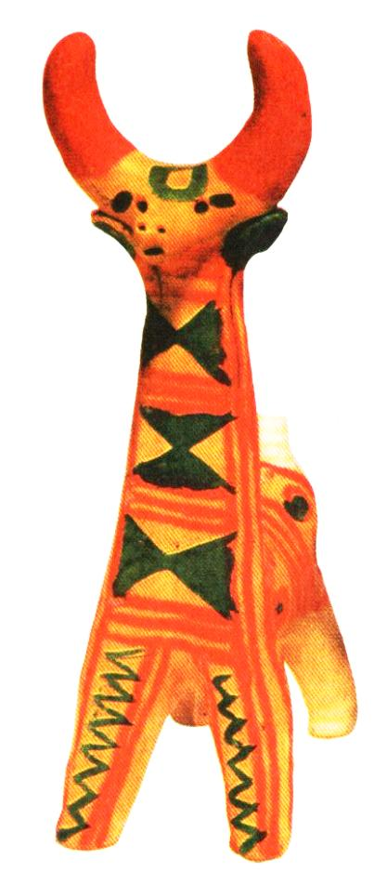
Корова символизирует плодородие, могущество и добрую силу.

Slide 34
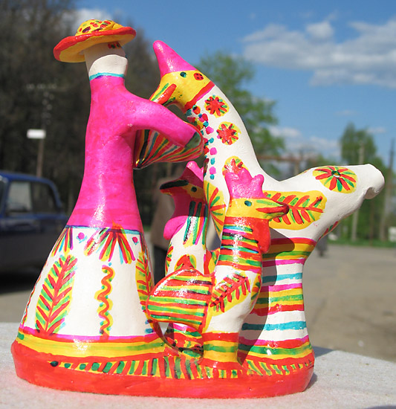
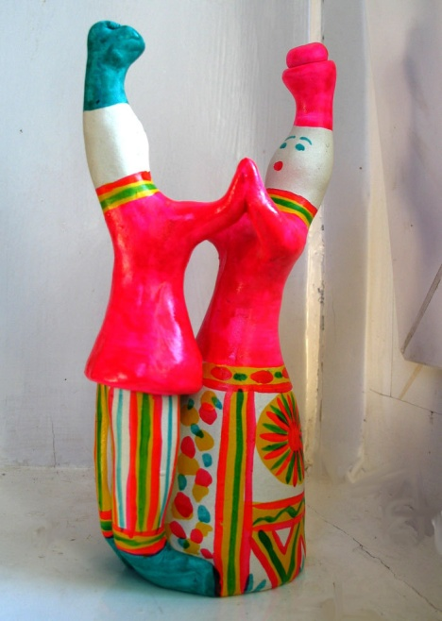
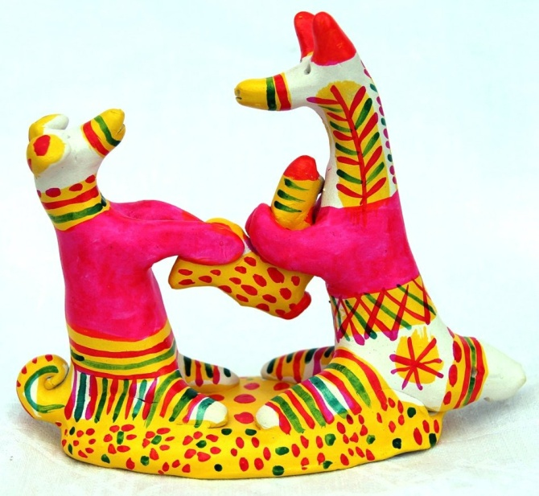
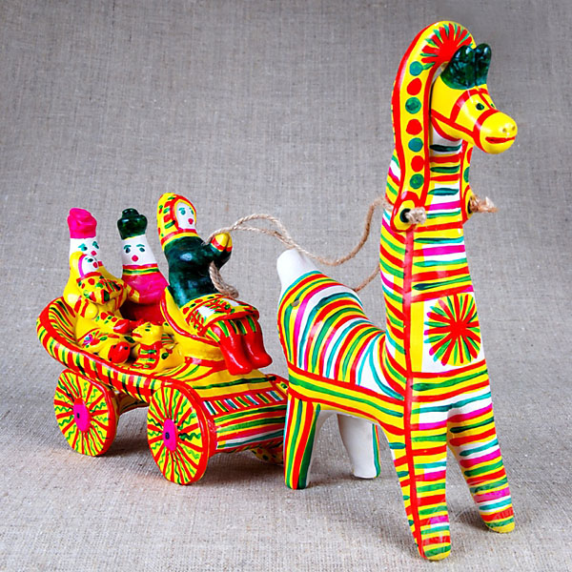
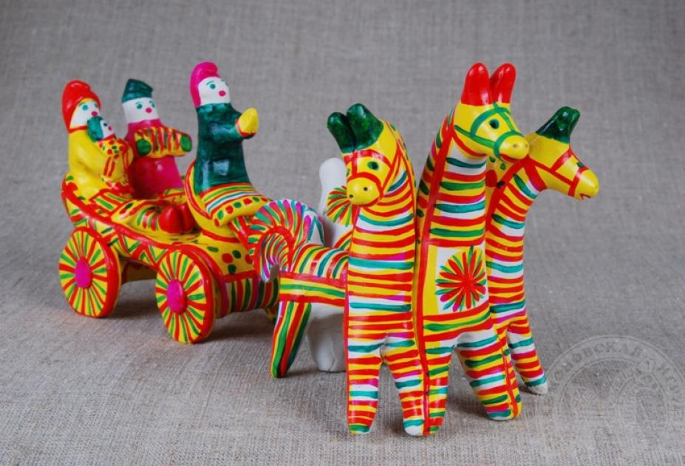
В наши дни филимоновские мастера радуют нас забавными сюжетными композициями.
МАРШРУТ

Slide 35
Магазин игрушек
Задачи:
Закреплять представления о народном декоративно-прикладном искусстве.
Закреплять умение дифференцировать предметы народного искусства.
Развивать восприятие и внимание.
Закреплять в словаре слова-названия народных промыслов.
Содержание игры:
Дети рассматривают демонстрируемый слайд и находят среди многих филимоновскую игрушку, называют ее. В случае правильного ответа, при щелчке на эту игрушку, раздается звук «колокольчик» и игрушка перемещается на полочку в верхней части слайда. В случае не верного ответа, при щелчке ни каких действий не происходит и раздается звук «молоточек». Игра продолжается пока вся полка не будет заполнена.

Slide 36
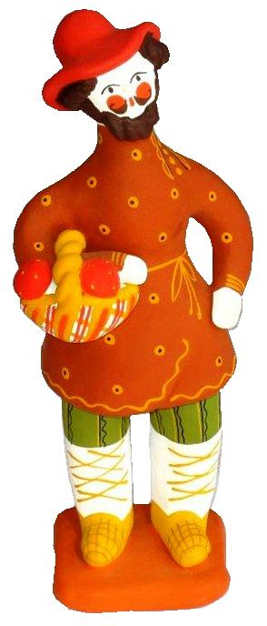
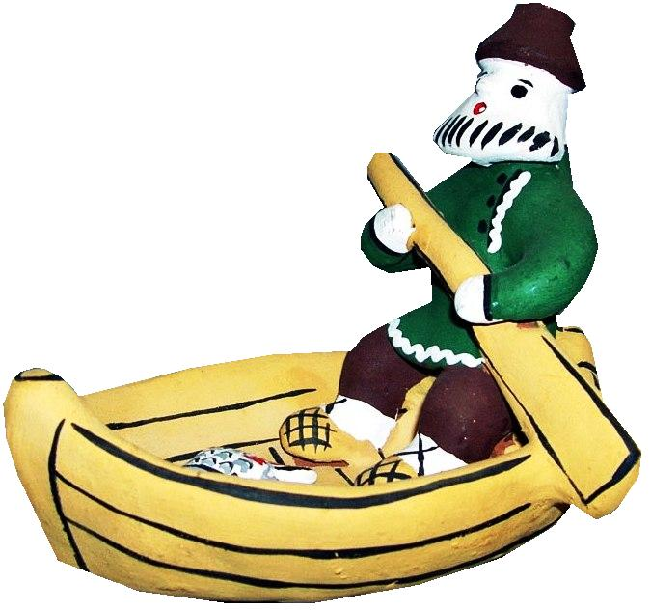
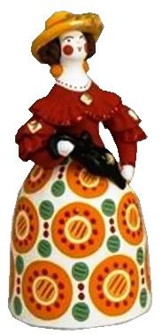
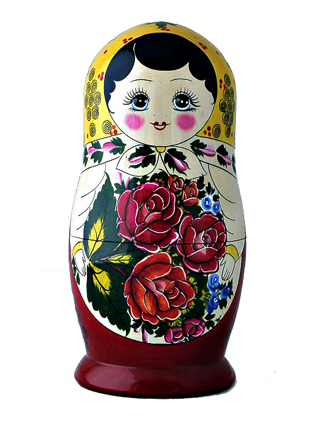
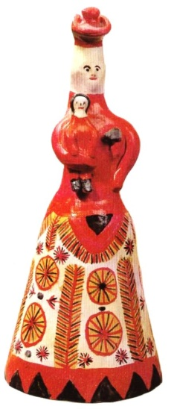
Найдите филимоновские игрушки

Slide 38
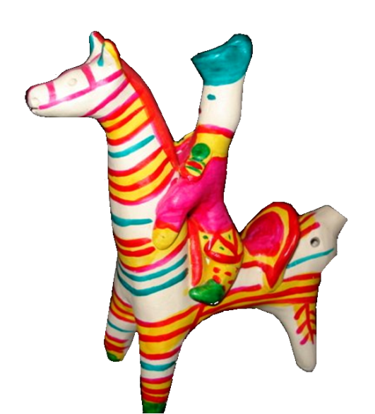
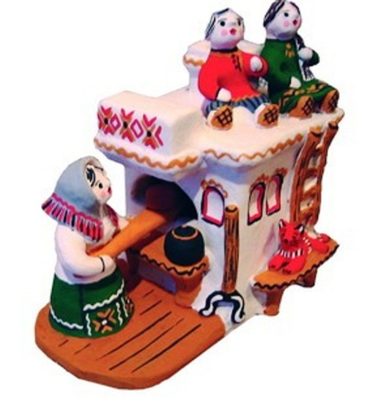
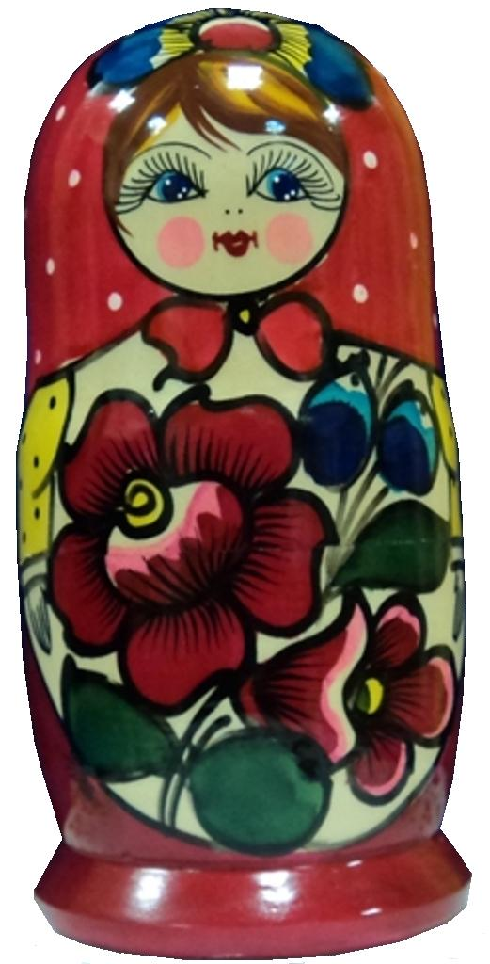
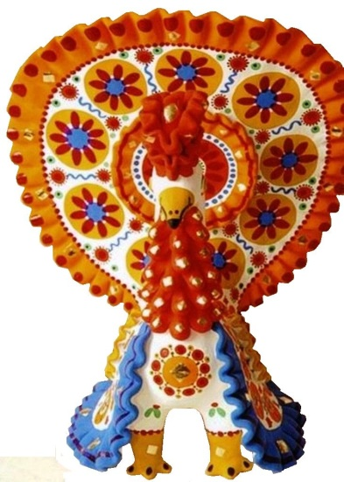

Slide 46
Правильно!!!
Это филимоновские игрушки.
МАРШРУТ

Slide 47
Пояснительная записка
Автор: Павлючик Марина Владимировна, педагог дополнительного образования НРМ ДОБУ «ЦРР – д/с «Родничок»
Тема: «Филимоновская игрушка»
Цель экскурсии: формирование представлений о филимоновской игрушке.
Задачи:
Познакомить с историей возникновения промысла, технологией изготовления филимоновской игрушки.
Учить выделять характерные особенности пластики и росписи игрушки.
Формировать представления о символизме филимоновской росписи.
Упражнять в узнавании филимоновских игрушек.
Актуальность экскурсии:
Воспитание интереса к народному декоративно-прикладному искусству России.
Образовательный эффект
Формирование представлений о филимоновской игрушке.
Развитие познавательной активности и познавательных процессов.
Воспитание интереса к народному декоративно-прикладному искусству России.
Маршрут экскурсии:
История промысла.
Технология изготовления.
Элементы росписи.
Галерея.
Дидактическая игра «Магазин игрушек».

Slide 48
Техническое обеспечение экскурсии:
Персональный компьютер (ПК).
Проектор и экран или телевизор с возможностью подключения ПК.
Структура экскурсии
Титульный слайд (1)
Пролог (2)
Маршрут экскурсии (3)
История промысла (4-11)
Технология изготовления(12-17)
Элементы росписи (18-25)
Галерея (26-34)
Д/И «Магазин игрушек» (35-46)
Пояснительная записка (47-48)
Ссылки на источники (49)
Рекомендации по использованию ресурса.
На слайде «Маршрут экскурсии» (3) можно выбрать интересующий раздел, щелкнув по соответствующей картинке.
Слайды внутри каждого раздела экскурсии переключаются по щелчку, что дает пользователю возможность самостоятельно регламентировать скорость просмотра.
На заключительном слайде каждого раздела экскурсии находится управляющая кнопка «Маршрут», с помощью которой можно вернуться на маршрутный слайд.
Данная виртуальная экскурсия может быть использована в работе с детьми среднего и старшего дошкольного возраста.
МАРШРУТ

Slide 49
Источники:
http://900igr.net/photo/iskusstvo/Filimonovskaja-igrushka.files/Filimonovskaja-igrushka.html
http://24warez.ru/uploads/posts/170413/272016/04.jpg
http://www.fresher.ru/manager_content/images/filimonovskaya-igrushka/big/17.jpg
http://deti-i-glina.ru/wp-content/uploads/2012/08/f2.jpg http://www.fresher.ru/manager_content/images/filimonovskaya-igrushka/14.jpg
http://vi.ill.in.ua/m/0x0/124313.jpg http://about-toys.ucoz.net/filimonovskaja.jpg
http://claycow.ru/images/content/articles/clay_toys/fill_toy/lubota.jpg http://rus.russischeskulturinstitut.at/data/img/news/495.jpg
http://www.comgun.ru/repair/4883-filimonovskaya-igrushka.html
http://art-assorty.ru/uploads/posts/2012-12/1355202496_filimon02.jpg
http://blininfo.ru/upload/medialibrary/55f/55feb9823424e8ac7fc096f4fe6fae4e.jpg
http://gorod70.ru/upload/files/04/a3/4c.jpg
http://culture.ru/ru/uploads/media/news/0001/15/ec7f7aeeea08275ad792761bed514361436a4f4c.jpeg
http://www.tulapressa.ru/wp-content/images/54c13825986758.14494273.jpg
http://1.bp.blogspot.com/-zljAQ8-v-AU/TZIOzurPPaI/AAAAAAAAAIg/zj80cSvZbZk/s1600/filimon.jpg
http://www.stihi.ru/2012/01/21/2217

